Slide 1
Riscos Físicos
Vibração

Slide 2

Vibração
A vibração é um movimento oscilatório de um corpo, devido a forças desequilibradas de componentes rotativos e movimentos alternados de uma máquina ou equipamento.
Como todo corpo com movimento oscilatório, um corpo que vibra, descreve um movimento periódico, que envolve um deslocamento num certo tempo. Daí resulta a velocidade, bem como a aceleração do movimento em questão.

Slide 3
Vibração
Outro fator importante é a freqüência desse movimento, isto é, o número de ciclos (movimentos completos) realizado num período de tempo.
No caso de ciclos por segundo, utiliza-se a unidade Hertz (Hz).

Slide 4
Vibração
Ao contrário de muitos agentes ambientais, a vibração somente será problema quando houver efetivo contato físico entre um indivíduo e a fonte, o que auxilia no reconhecimento da exposição.

Slide 5
VIBRAÇÕES LOCALIZADAS
EFEITOS AO ORGANISMO
Os primeiros sintomas da síndrome são: formigamentos ou adormecimentos leves, sendo, intermitente ou ambos, que são usualmente ignorados por não interferirem no trabalho e outras atividades.
Mais tarde, o paciente pode experimentar ataques de branqueamento de dedos confinados, primeiramente às pontas. Entretanto, com a continuidade da exposição, os ataques podem se estender à base do dedo.

Slide 6
Vibração
O frio freqüente provoca os ataques, mas há outros fatores envolvidos, como o mecanismo de disparo: a temperatura central do corpo, taxa metabólica, tônus vascular (especialmente na manhã) e estado emocional.
Os ataques usualmente duram 15 a 60 minutos, mas nos caso avançados podem durar 1 ou 2 horas. A recuperação se inicia com um rubor, uma hiperemia reativa, usualmente vista na palma da mão, avançando do pulso para os dedos.

Slide 7
Vibração
Nos casos avançados, devido aos repetidos ataques isquêmicos, o tato e a sensibilidade à temperatura ficam comprometidos. Há perda de destreza e incapacidade para a realização de trabalhos finos. Prosseguindo a exposição, o número de ataques de branqueamento reduz, sendo substituído por uma aparência cianótica dos dedos (acrocianose).

Slide 8
Estágio
Grau
Descrição
0
--
Sem ataques
1
Leve
Ataques ocasionais, afetando apenas a ponta de um ou mais dedos
2
Moderado
Ataques ocasionais, afetando as falanges dos dedos
3
Severo
Ataques freqüentes afetando todas as falanges de um ou mais dedos
4
Muito severo
Idem estágio 3, com alterações de tróficas, na pele e na ponta dos dedos

Slide 9
Vibração
LEGISLAÇÃO
Os antecedentes legais e técnicos da exposição a vibrações se contemplados na Legislação Brasileira no Anexo 12/83:
As atividades e operações que exponham os trabalhadores, sem a proteção adequada às vibrações localizadas ou de corpo inteiro, serão caracterizadas como insalubres, através de perícia realizada no local de trabalho.

Slide 10
VIBRAÇÕES NO CORPO INTEIRO
Todo o corpo pode ser interpretado como um sistema mecânico (massa e mola, por exemplo), lembrando-se que, na prática, existe também o amortecimento. Assim, todo corpo possui uma freqüência natural de oscilação, podendo ser quantificada com um pequeno estimulo no sistema. No entanto, este corpo poderá estar sujeito a forças externas, vibrações de outras fontes que podem entrar em contato com o mesmo.

Slide 11
Vibração - Fontes
Furadeiras elétricas – manuais : Indústrias metalúrgicas e mecânicas e instaladores.
Motosserras: Indústria extrativa madeireira.
Furadeiras pneumáticas: Reparo de vias públicas, demolições, construção de túneis e estradas, extração de mármore.

Slide 12
Vibração e o corpo humano
Para uma melhor compreensão de como o corpo humano é mais sensível a determinadas faixas de freqüências de acordo com os segmentos corporais, utiliza-se um modelo mecânico simplificado, que mostra as faixas de freqüências naturais de partes importantes do corpo, conforme ilustrado a seguir:

Slide 13
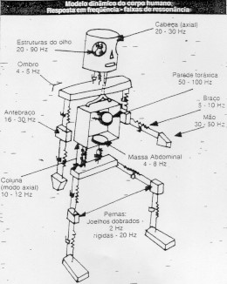
Vibração

Slide 14
Vibração
EFEITOS AO ORGANISMO
Os motoristas de ônibus estão mais predispostos ou propensos ao desenvolvimento de síndromes dolorosas de origem vertebral, deformações da espinha, estiramento e maus-jeitos, apendicites, problemas estomacais e hemorróidas. Todavia, posturas forçadas, manuseio de cargas e maus hábitos alimentares não podem ser descartados como desordens.

Slide 15
Vibração
Sistema gastrointestinal
Outros estudos em laboratórios, mostraram grande relação causal com desordens gastrintestinais e uma cadeira vibratória, usada como simulador em testes com motoristas revelou que a vibração causa desconforto e pode interferir com a destreza de comando manual e acuidade visual.

Slide 16
Vibração e os efeitos ao organismo
Atividade muscular/ postura
Na faixa de 1 a 30 Hz, dificuldades para manter a postura, bem como o aumento de balanço postural, há também uma tendência à lentidão de reflexos na faixa de freqüência entre 10 a 200 Hz.
Efeito no sistema cardiovascular
Em freqüência inferior a 20 Hz, ocorre um aumento da freqüência cardíaca, durante a exposição à vibração.

Slide 17
Vibração
Efeitos cardiopulmonares
Aparentemente existem alterações nas condições de ventilação pulmonar e taxa respiratória com vibrações de 4,9 mls2 (134 dB), na faixa de 1 a 10 Hz.
Efeitos metabólicos e endocrinológicos
Foram observados alterações na bioquímica urinária e sangüínea, como uma reação genérica.

Slide 18
Vibração efeitos ao organismo
Um estudo polonês sobre trabalhadores agrícolas e florestais descreveu os efeitos do que se chamou “vibration sickness”:
1) o primeiro estágio evidenciou: distensões, náuseas, perda de peso, redução visual, cólicas no cólon etc; e
2) num segundo estágio as dores se intensificam, mais concentradas no sistema muscular e exames em trabalhadores revelaram atrofia muscular e lesões na pele.

Slide 19
Vibração - prevenção
Melhora do equipamento, reduzindo a intensidade das vibrações,
Instituir períodos de repouso e rotatividade, evitando exposições contínuas, e
Após identificar as lesões iniciais deve-se proceder o rodízio no posto de trabalho.

Slide 20
Riscos Físicos
Ruído

Slide 21
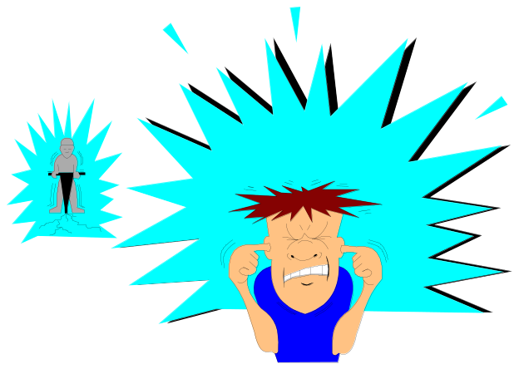
RUÍDO
É uma sensação sonora desagradável, pode ser mensurado, não desejado ou inútil.
SOM
É uma variação de pressão sonora capaz de sensibilizar os ouvidos.

Slide 22
RUÍDO
Efeitos indesejados causados pelo ruído:
Psicológicos: nervosismo, neuroses, prejudica a concentração, causa irritabilidade e prejudica o sono.
Deficiências de comunicação: altera o estado emocional dos interlocutores, prejudica a qualidade de trabalho.
Fisiológicos: perda de audição, dor de cabeça, vômitos, diminuição do controle muscular.

Slide 23
RUÍDO - FONTES
Ruídos suportáveis:
Rádios e televisores em alto volume;
Várias pessoas falando ao mesmo tempo; e
Ruídos provenientes das ruas.
Ruídos que causam perturbações nervosas:
Buzinas estridentes;
Alto-falantes;
Descargas livres de automóveis; e
Máquinas e motores de indústrias em funcionamento permanente.

Slide 24
RUÍDO - PREVENÇÃO
Incentivo e conscientização da utilização dos protetores auriculares.
Programa de manutenção periódica do maquinário, pois peças gastas, soltas, falta de lubrificação e de ajustes, e disfunções mecânicas implicam na geração desnecessária de ruído.
Instalação de barreiras, que são colocadas entre as fontes de ruído e os trabalhadores, podendo ser formadas por painéis fixos ou móveis, constituídos com materiais isolantes, podem minimizar o ruído.

Slide 25
Limites de tolerância para ruído contínuo
ou intermitente – NR-15
Nível de Ruído – dB (A)
Máxima exposição diária permissível
85
8 horas
90
4 horas
100
1 hora
110
15 minutos
115
8 minutos
(amostragem da tabela)

Slide 26
Riscos Físicos
Pressões Anormais

Slide 27
PRESSÕES ANORMAIS
EXISTEM DOIS TIPOS DE PRESSÕES ANORMAIS, CAUSADAS PELA VARIAÇÃO DA PRESSÃO ATMOSFÉRICA:
PRESSÃO HIPERBÁRICA
PRESSÃO HIPOBÁRICA.

Slide 28


Riscos físicos
Pressões Anormais
Hipobárica: quando o homem está sujeito a pressões menores que a pressão atmosférica. Estas situações ocorrem a elevadas altitudes. (coceira na pele, dores musculares, vômitos, hemorragias pelo ouvido e ruptura do tímpano)
Hiperbárica: quando o homem fica sujeito a pressões maiores
que a atmosférica. (mergulho e
uso de ar comprimido).

Slide 29
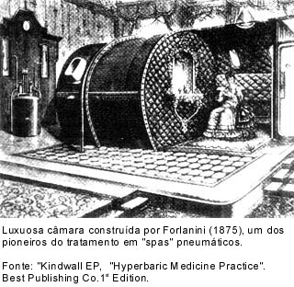
MODELO DE CÂMARA HIPERBÁRICA, QUE PERMITE EQUILIBRAR A ADEQUAÇÃO DO CORPO HUMANO À PRESSÃO.

Slide 30
PRESSÕES ANORMAIS
OS SISTEMAS DE OXIGENIOTERAPIA HIPERBÁRICA PODEM SER CLASSIFICADOS EM DOIS GRUPOS:
SISTEMAS MONOPACIENTE
SISTEMAS MULTIPACIENTES

Slide 31
PRESSÕES ANORMAIS
- SISTEMAS MONOPACIENTE
CÂMARAS HIPERBÁRICAS COM CAPACIDADE PARA APENAS UM PACIENTE, TEM FORMATO CILÍNDRICO, FABRICADO EM ACRÍLICO TRANSPARENTE PARA PERMITIR AO PACIENTE UMA VISÃO DESIMPEDIDA DO EXTERIOR, O QUE REDUZ UMA POSSÍVEL ANSIEDADE MOTIVADA PELO CONFINAMENTO EM ESPAÇO TOTALMENTE FECHADO.
POSSUEM UM SISTEMA DE COMUNICAÇÃO QUE CONTRIBUI PARA DAR AO PACIENTE SENSAÇÃO DE SEGURANÇA, POSSIBILIDADE DE OUVIR MÚSICA, ASSISTIR TELEVISÃO OU SIMPLESMENTE CONVERSAR DURANTE O SEU TRATAMENTO.

Slide 32
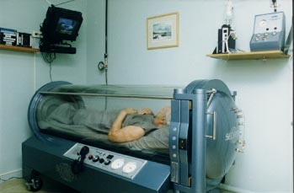
PRESSÕES ANORMAIS

Slide 33
PRESSÕES ANORMAIS
- SISTEMAS MULTIPACIENTES
CÂMARAS HIPERBÁRICAS TÊM CAPACIDADE PARA O TRATAMENTO DE DIVERSOS PACIENTES SIMULTANEAMENTE, E ADICIONALMENTE PERMITEM QUE O PESSOAL MÉDICO ESTEJA PRESENTE DENTRO DA CÂMARA.
POR TEREM DOIS COMPARTIMENTOS, ESSAS CÂMARAS PERMITEM A ENTRADA E SAÍDA DE PESSOAL ADICIONAL SEM QUE SEJA NECESSÁRIO A INTERRUPÇÃO DO TRATAMENTO.

Slide 34
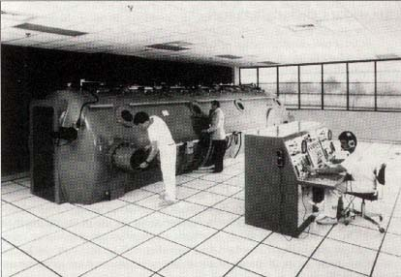

Slide 35
Riscos Físicos
Umidade

Slide 36


UMIDADE
FAIXA DE DESCONFORTO A QUE CORRESPONDE A TEMPERATURA DE 22 A 26º E UMIDADE RELATIVA DO AR ENTRE 45 E 50%.

Slide 37
UMIDADE
ATIVIDADES OU OPERAÇÕES EXECUTADAS EM LOCAIS ALAGADOS OU ENCHARCADOS, COM UMIDADE EXCESSIVA, SÃO CAPAZES DE PRODUZIR DANOS À SAÚDE DOS TRABALHADORES.

